Slide 1

Capítulo 2 – Análisis de los procesos de sistemas
Los sistemas de información dan soporte a los procesos de negocio
El análisis permite comprender el funcionamiento tecnológico de la organización
Es clave para mejorar eficiencia, seguridad y continuidad del servicio

Slide 2

1. Introducción
Los sistemas de información no funcionan de forma aislada
Soportan procesos clave de la organización
Un fallo técnico puede afectar directamente al negocio

Slide 3
Objetivos del análisis de procesos
Comprender el flujo de la información
Identificar recursos utilizados
Detectar cuellos de botella
Optimizar el uso de los sistemas

Slide 4
2. Procesos de negocio
Conjunto de actividades relacionadas
Persiguen un objetivo concreto
Están soportados por sistemas de información

Slide 5
Ejemplos de procesos de negocio
Ventas → ERP y base de datos
Gestión de nóminas → Aplicación laboral
Atención al cliente → CRM y correo electrónico

Slide 6
Importancia de identificar procesos
Permite priorizar sistemas críticos
Ayuda a evaluar riesgos
Facilita la planificación de mejoras

Slide 7
3. Procesos electrónicos
Procesos gestionados mediante sistemas informáticos
Reducen la intervención manual
Dependen completamente de la tecnología

Slide 8
Características de los procesos electrónicos
Automatización de tareas
Rapidez de ejecución
Trazabilidad de acciones
Escalabilidad
Dependencia tecnológica

Slide 9
Impacto de fallos en procesos electrónicos
Interrupción del servicio
Pérdida de información
Afectación directa a usuarios o clientes

Slide 10
4. Sistemas de información
Conjunto de recursos que soportan procesos de negocio
Incluyen hardware, software y comunicaciones
Son esenciales para el funcionamiento de la organización

Slide 11
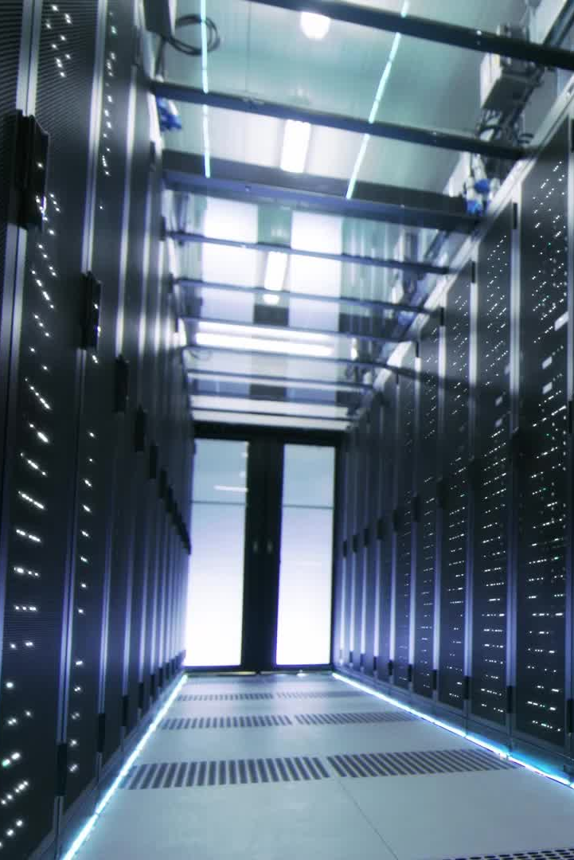
Activos de los sistemas de información
Servidores
Estaciones de trabajo
Sistemas operativos
Aplicaciones
Bases de datos
Redes

Slide 12
Servicios asociados a los sistemas
Servicios web
Servicios de bases de datos
Servicios de autenticación
Servicios de almacenamiento

Slide 13
Importancia de identificar activos y servicios
Permite analizar riesgos
Ayuda a diseñar planes de contingencia
Facilita la aplicación de medidas de seguridad

Slide 14
5. Sistema operativo y monitorización
El sistema operativo gestiona recursos y procesos
Incluye herramientas de monitorización
Permite detectar problemas de funcionamiento

Slide 15
Funciones de monitorización del SO
Gestión de procesos
Control del uso de CPU, memoria y disco
Gestión de servicios
Registro de eventos

Slide 16
Utilidad de la monitorización
Detectar procesos bloqueados
Identificar consumo excesivo de recursos
Prevenir caídas del sistema

Slide 17

6. Gestión del consumo de recursos
Uso eficiente de recursos del sistema
Garantiza el rendimiento
Evita saturaciones y fallos

Slide 18

Técnicas de gestión de recursos
Priorización de procesos
Limitación de recursos
Balanceo de carga
Virtualización
Monitorización continua

Slide 19

Consecuencias de una mala gestión
Lentitud del sistema
Caídas de servicios
Insatisfacción de los usuarios

Slide 20

7. Conclusión
El análisis de procesos es esencial
Permite comprender el funcionamiento tecnológico
Mejora rendimiento, seguridad y disponibilidad

